Slide 1



UBND THÀNH PHỐ QUY NHƠN
TRƯỜNG TIỂU HỌC LÊ LỢI
CHÀO MỪNG QUÝ THẦY CÔ
VỀ DỰ GIỜ THĂM LỚP
Môn Hoạt động trải nghiệm 4
GVGD: Lê Thị Kim Dung
Năm học 2024-2025

Slide 2
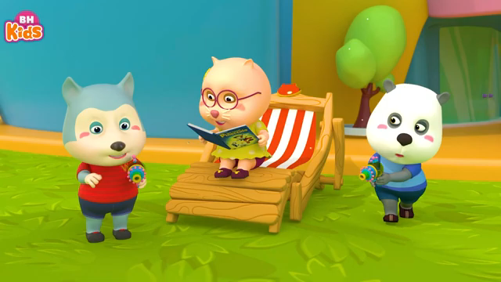

Slide 3

Thứ sáu ngày 28 tháng 02 năm 2025
Hoạt động trải nghiệm
Bài: Sinh hoạt lớp

Slide 4
Thứ sáu ngày 28 tháng 02 năm 2025
Hoạt động trải nghiệm
Bài: Sinh hoạt lớp
1. Tổng kết, đánh giá kết quả cuối tuần

Slide 5
Thứ sáu ngày 28 tháng 02 năm 2025
Hoạt động trải nghiệm
Bài: Sinh hoạt lớp
1. Tổng kết, đánh giá kết quả cuối tuần
2. Triển khai phương hướng công việc Tuần 25

Slide 6

Nề nếp
- Tiếp tục phát huy nề nếp tự quản, thực hiện tốt nội quy, tác phong đúng quy định, ra vào lớp đúng giờ,...
Học tập
- Tiếp tục chuẩn bị bài và đồ dùng học tập tốt trước khi đến lớp. Tích cực học tốt và rèn luyện tốt để là những học sinh tích cực, tự tin, gương mẫu, sáng tạo. Phát huy học nhóm và Đôi bạn cùng tiến.
Các hoạt động khác
- Vệ sinh trường lớp sạch sẽ. Cần phát huy ý thức thấy rác thì nhặt bỏ đúng nơi quy định.
- Tập thể dục giữa giờ đúng quy định.
- Tham gia đầy đủ, tích cực các hoạt động khác trong nhà trường.

Slide 7

TUYÊN DƯƠNG CÁ NHÂN XUẤT SẮC

Slide 8
Thứ sáu ngày 28 tháng 02 năm 2025
Hoạt động trải nghiệm
Bài: Sinh hoạt lớp – Sinh hoạt theo chủ đề
Phòng tránh bị xâm hại tình dục
1. Tổng kết, đánh giá kết quả cuối tuần
2. Triển khai phương hướng công việc Tuần 25
3. Sinh hoạt theo chủ đề: Phòng tránh bị xâm hại tình dục

Slide 9




SINH HOẠT THEO CHỦ ĐỀ:
PHÒNG TRÁNH BỊ XÂM HẠI TÌNH DỤC

Slide 10
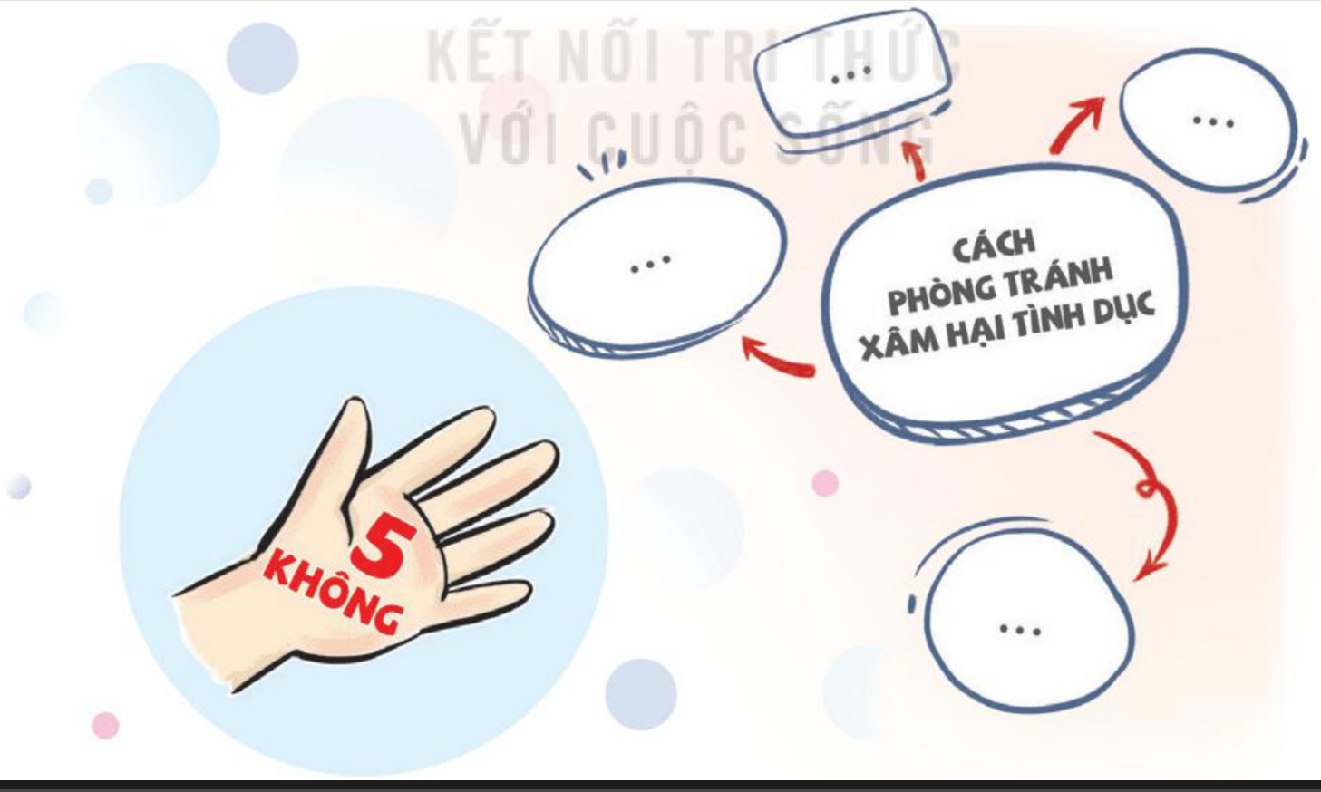
Phòng tránh bị xâm hại tình dục
1.Trình bày sản phẩm thể hiện cách phòng tránh bị xâm hại tình dục
- Trình bày sản phẩm trước lớp.
- Bình chọn sản phẩm ấn tượng nhất.

Slide 11
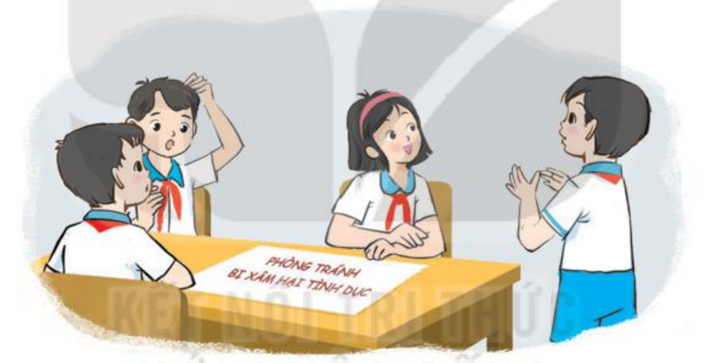
2. Sắm vai xử lí tình huống phòng tránh bị xâm hại tình dục
Thảo luận về cách phòng tránh bị xâm hại tình dục trong những tình huống sau:
Tình huống 1: Khi Lam đang chơi trong công viên cùng các bạn, có một người lạ cho Lam quà và rủ bạn ấy đi với anh ta đến một góc khuất trong công viên.
Nếu là Lam em sẽ làm gì?
Tình huống 2: Chính sang nhà hàng xóm chơi. Anh hàng xóm rủ Chính vào phòng riêng, nhìn chằm chằm vào vùng mặc đồ bơi của Chính và đóng cửa lại.
Nếu là Chính, em sẽ làm gì?

Slide 12

Chia sẻ với người thân về nguy cơ bị
xâm hại tình dục và cách phòng tránh

Slide 13
Tự đánh giá sau chủ đề PHÒNG TRÁNH BỊ XÂM HẠI
Tiêu chí đánh giá | Tự đánh giá
 | Chưa hoàn thành | Hoàn thành | Hoàn thành tốt
- Nhận biết các nguy cơ bị xâm hại về thân thể, tinh thần và xâm hại tình dục.
- Tìm sự hỗ trợ cần thiết và phù hợp trong tình huống có nguy cơ bị xâm hại.
- Thực hiện những hành động để phòng tránh bị xâm hại trong những tình huống cụ thể.
Chưa hoàn thành:
Hoàn thành:
Hoàn thành tốt:

Slide 14
KÍNH CHÀO QUÝ THÀY CÔ SỨC KHOẺ!
CHÚC CÁC EM HỌC TỐT, CHĂM NGOAN

